Slide 1

知立市が
支援します！
知立市住宅用地球温暖化対策設備補助金のご案内
環境にも、オサイフにも
やさしい生活を
はじめてみませんか
◆ 補助対象金額・補助対象設備
最大
５
46
万円
万円
一体的導入 太陽光＋HEMS＋
蓄電池 or V2H or ZEH
家庭用燃料電池システム
（エネファーム）
40
定置用リチウムイオン
蓄電システム（蓄電池）
８
家庭用エネルギー
管理システム（HEMS）
万円
千円
５
最大
電気自動車等充給電設備
（V2H）
10
住宅用太陽熱利用システム
（強制循環型、自然循環型）
万円
万円
知立市環境課ゼロカーボン推進係

Slide 2
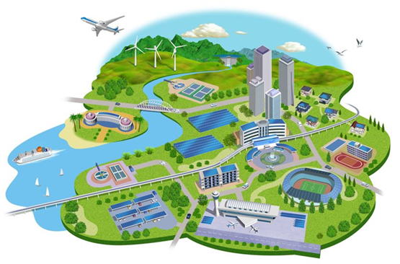
２０５０年、ゼロカーボンシティの実現に向けて
知立市は2022年2月に「2050年、ゼロカーボンシティ」を表明し、脱炭素社会（ゼロカーボン）の実現に向け取り組みを進めていくことを宣言しました。
ゼロカーボンって何？
出典：環境省ＨＰ
二酸化炭素の「排出量」と、植物や海など自然の「吸収量」を差引して、これ以上二酸化炭素の量を増やさない状態（カーボンニュートラル）になることをいいます。
日本では、2050年の脱炭素社会実現に向け、その中間点として、2030年までに、二酸化炭素排出量を（2013年度比）46％削減することを目標としています。
脱炭素社会の実現は世界共通の
目標となっており、ひとりひとり
の行動が必要です。
知立市は家庭の脱炭素化を支援します
出典：脱炭素ポータルＨＰ
知立市では、政府の方針を受けて、環境基本計画を改定し、家庭部門の二酸化炭素排出量を2030年度までに（2013年度比）66％削減することを目標としています。
そして、家庭部門の脱炭素化を推し進めるため、住宅用地球温暖化対策設備補助金の制度を設け、脱炭素化に向けてご家庭の、創エネ、省エネ、蓄エネにつながる設備の導入の支援をしています。
表：部門・分野別二酸化炭素排出削減目標
（千t-CO₂/年）
※四捨五入等の関係により目標値と削減量、削減率の数値が合わないことがある
出典：第2次知立市環境基本計画（改定版）
Page.02

Slide 3
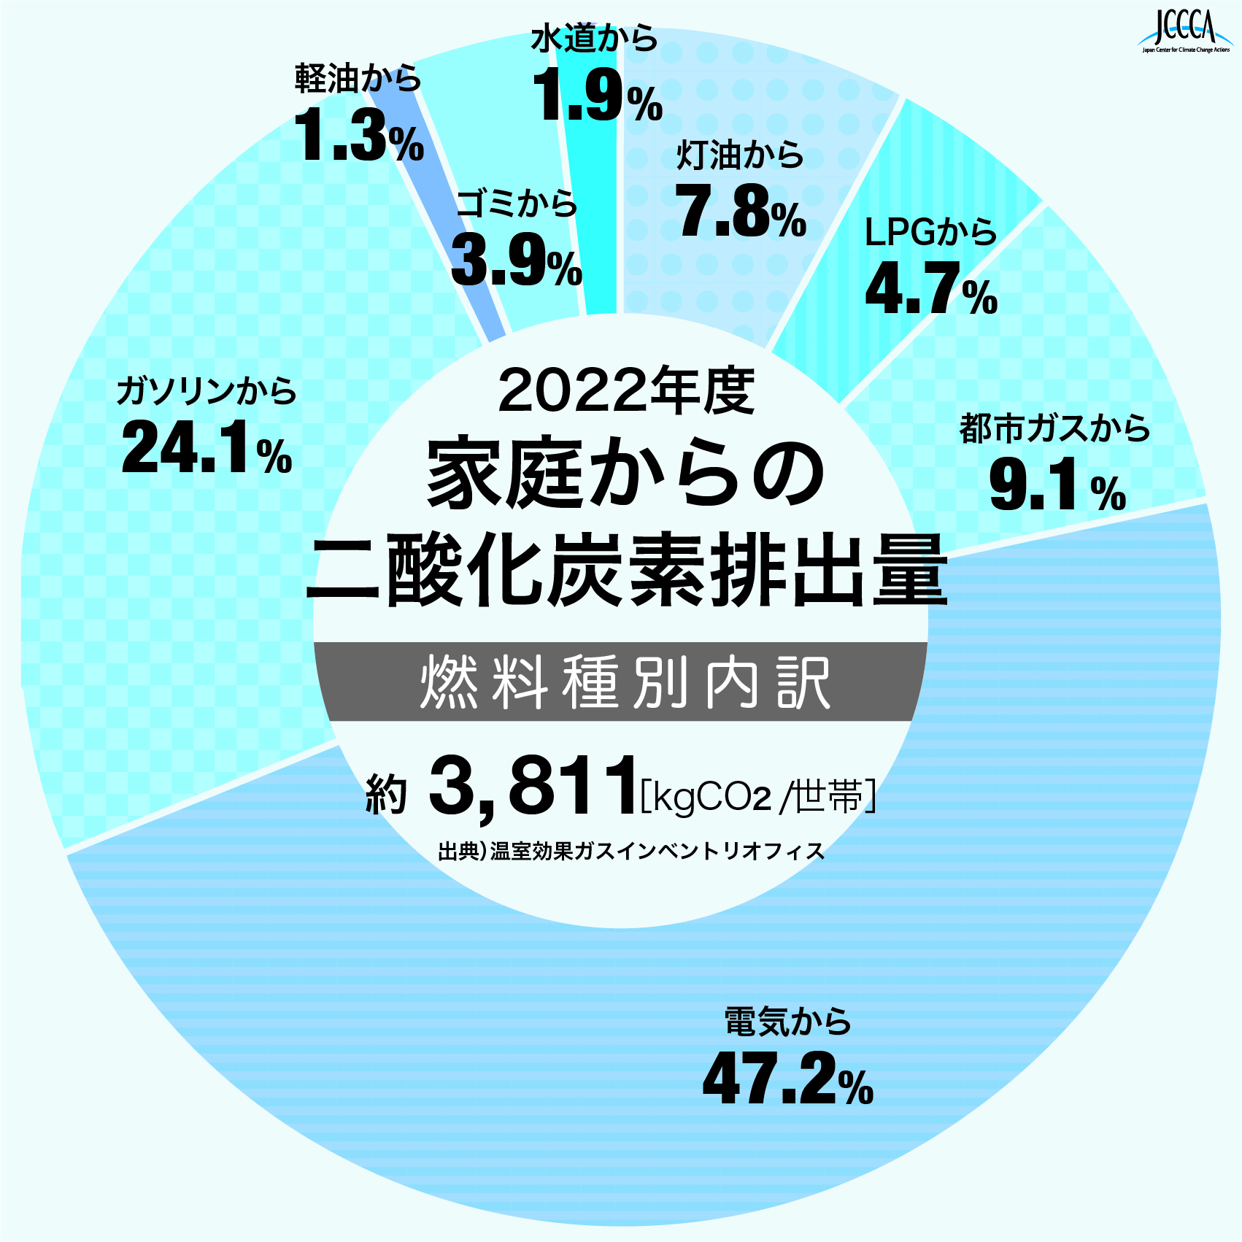
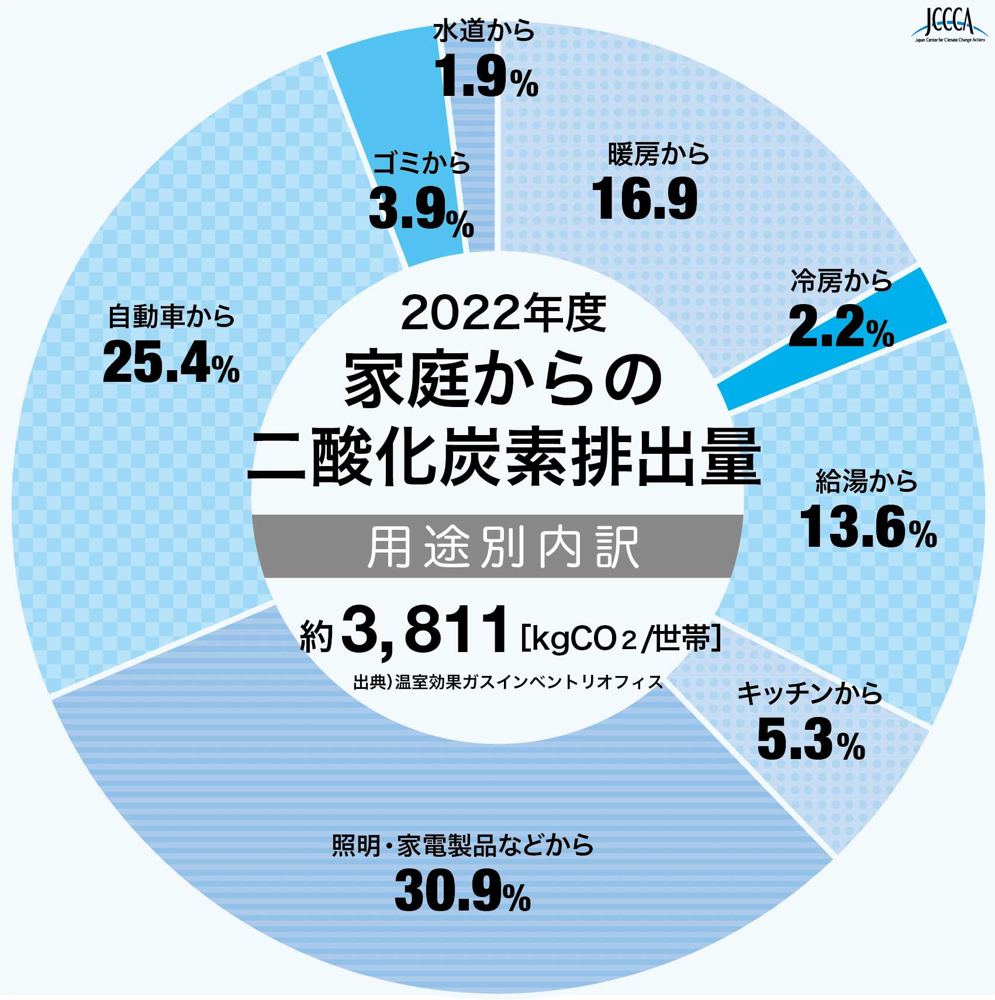


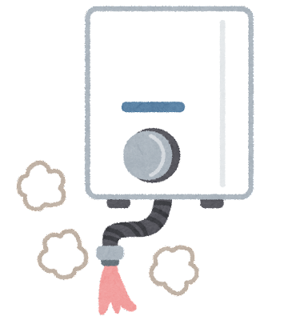
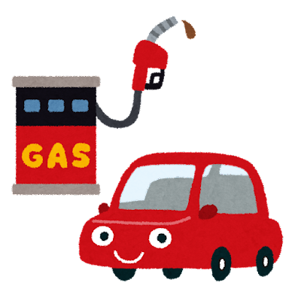
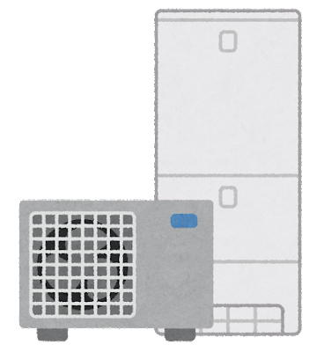
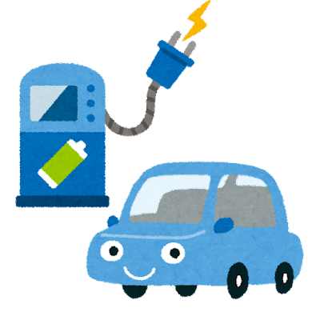
家庭でゼロカーボンのためにできることとは
家庭からの二酸化炭素排出量のうち、燃料種別内訳では「電気から」が、用途別では「照明・家電製品などから」「暖房から」「給湯から」と家庭の設備からの排出量が多くを占めています。
出典: 全国地球温暖化防止活動推進センター
家庭の設備を見直し、可能な限りの省エネを行ったうえで、削減しきれない部分については、再生可能エネルギーを原料とするエネルギーで賄うことで、家庭の脱炭素化を行うことができます。
見直し前
見直し後
家庭で使うエネルギー
（２次エネルギー）
エネルギーの原料
（１次エネルギー）
家庭で使うエネルギー
（２次エネルギー）
エネルギーの原料
（１次エネルギー）
天然ガス
省エネで削減
省エネで削減
ガス
灯油
ガソリン
石炭
電気
再生可能
エネルギー
電気
石油
例えば
通常の給湯器
ガソリン車
電気給湯器
電気自動車
Page.0３

Slide 4
補助制度について
令和８年度
予算総額 ４，５５０万円
知立市住宅用地球温暖化対策設備補助金の補助対象の設備と補助金額は以下のとおりです。
※対象設備の詳細は6ページ・７ページでご確認ください。
項目 |  |  | 補助金額
一体的導入 | 住宅用太陽光発電設備＋ＨＥＭＳ ＋蓄電池 |  | ４６万円
 | 住宅用太陽光発電設備＋ＨＥＭＳ ＋Ｖ２Ｈ |  | １１万円
 | 住宅用太陽光発電設備＋ＨＥＭＳ ＋ＺＥＨ |  | １６万円
家庭用燃料電池システム （エネファーム） |  |  | ５万円
定置用リチウムイオン蓄電システム （蓄電池） |  |  | ４０万円
家庭用エネルギー管理システム （ＨＥＭＳ） |  |  | ８千円
電気自動車等充給電設備（Ｖ２Ｈ） |  |  | ５万円
住宅用太陽熱利用システム |  | 強制循環型 システム | １０万円
 |  | 自然循環型 太陽熱温水器 | ５万円
ご注意
・工事の１０日前（建売住宅の場合は、引き渡しの１０日前）
までに申請が必要です。
・新築住宅、既設住宅、建売住宅ともに対象となります。
（設置していた設備を取り替える場合も対象です）
・太陽光発電設備のみの導入は補助対象外です。
・新築の分譲マンションを購入する場合は、家庭用燃料電池シ
ステムのみが補助対象設備となります。
・自己の居住のために設置することが条件です。
・予算がなくなり次第終了となります。
（9ページのQRコードからご確認いただけます）
詳しくは知立市住宅用地球温暖化対策設備補助金要綱をご覧ください
Page.0４

Slide 5
申請の流れ
※ 建売住宅の場合は「工事」を
「引き渡し」に読み替えてください
申請の流れは以下のとおりです。
工事の契約
毎年3月下旬ごろ
工事着工
10日前まで
補助制度の公表
補助金申請
4月はじめより申請受付開始
申請審査
補助金交付決定
工事着工
3月10日を超えて
実績報告をすることはできません。
工事完了
工事完了
30日以内
実績報告
（補助金請求）
報告書審査
補助金支払い
補助金受け取り
申請者側の動き
知立市側の動き
（9ページのQRコードからご確認いただけます）
詳しくは知立市住宅用地球温暖化対策設備補助金要綱をご覧ください
Page.0５

Slide 6
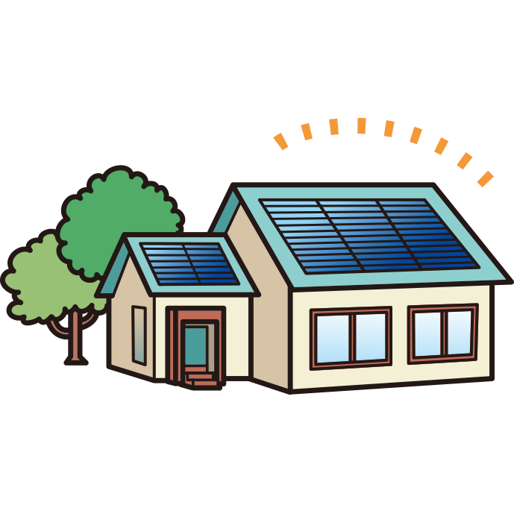
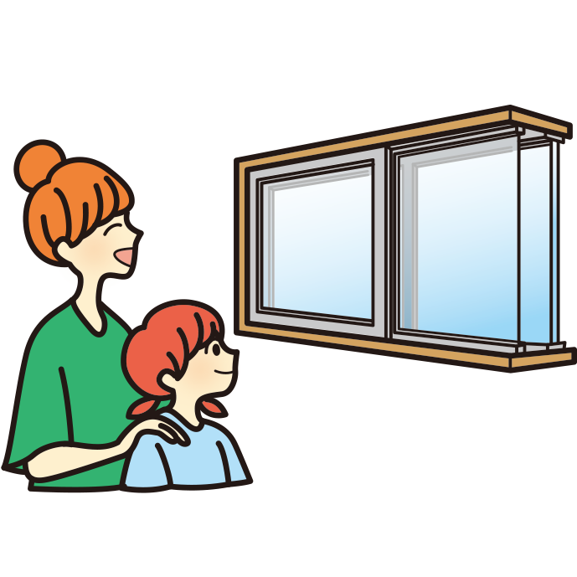
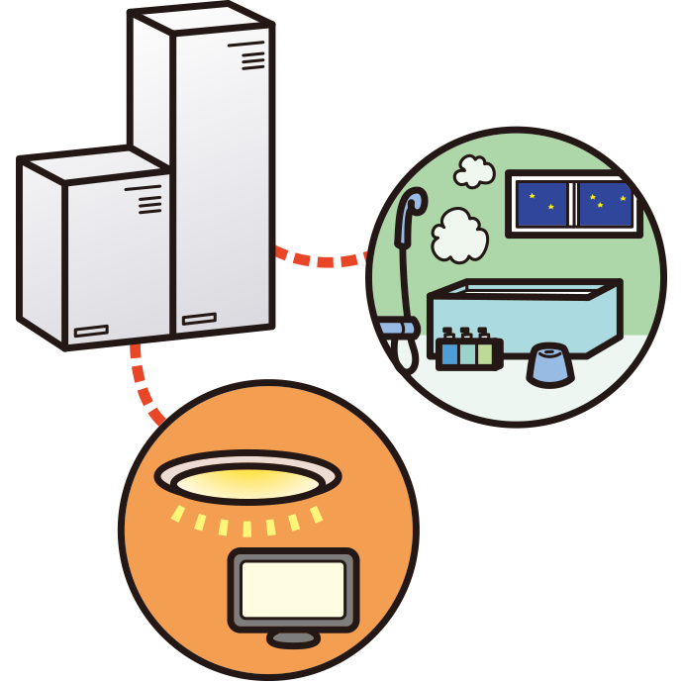
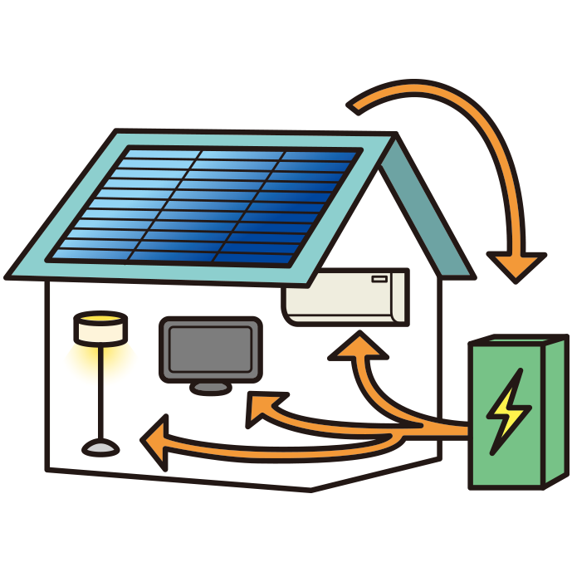
補助対象設備の紹介
つくる
‥
エネルギーを創る
（創エネ）
■太陽光発電
年間の効果※１
一体的導入のみ
つくる
電気代削減
ＣＯ２削減
60,310円
967kg
どんな効果があるの
自宅の屋根などを使って太陽の力で発電します。
・自宅で消費する大部分の電気をつくることもできる。
・化石燃料の使用が減る。
・電気代の節約になり、災害時にも電気を使える。
・使わない電気は買い取ってもらうこともできる。
※ HEMSに加えて、蓄電池 or V2H or ZEHを同時に設置する場合に限り補助の
対象になります。
■ZEH
（ネットゼロ
エネルギー住宅）
年間の効果※2
電気代削減
ＣＯ２削減
188,010円
3,543kg
一体的導入のみ
つかう
使うエネルギーが創るエネルギーより少ない、または同じ住宅のこと
どんな効果があるの
・断熱性能が高く、冷暖房の効きがよいため快適。
・冷暖房の効き目がいいため、電気代の節約になる
・太陽光発電と蓄電池があると、災害時も安心。
※ 太陽光発電、HEMSを同時に設置する場合に限り補助の対象になります。
※ 長期優良住宅の認定があれば、固定資産税や住宅ローンでの優遇措置もあります。
■家庭用燃料電池システム
（エネファーム）
年間の効果※１
電気代削減
ＣＯ２削減
89,570円
633kg
つくる
都市ガスやLPガス（プロパンガス）から作った水素で発電します。同時に発生する熱から温水をつくります。
どんな効果があるの
・自宅で発電するので、送電ロスがない。
・都市ガスやLPガスは化石燃料の中でもCO2排出量が少ない。
・停電が発生しても、ガス、水道の供給があれば発電を継続
できるタイプもある。
■定置用リチウムイオン
蓄電システム（蓄電池）
年間の効果※１
電気代削減
ＣＯ２削減
23,930円
384kg
ためる
太陽光発電などの電気を一時的に蓄え、他の時間帯で利用するための機器です。
どんな効果があるの
・太陽光発電で発電した電気を蓄えて、発電しない時間帯に
使うことで電気の購入量を軽減できる。
・電気料金の安い時間帯に発電し、高い時間帯に利用する
ことで電気代の節約になる
・災害時など停電した場合でも、蓄電池の電気を使える。
Page.0６

Slide 7
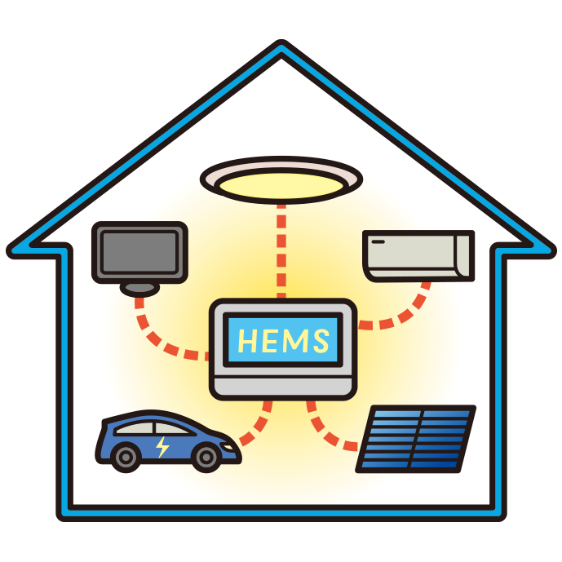
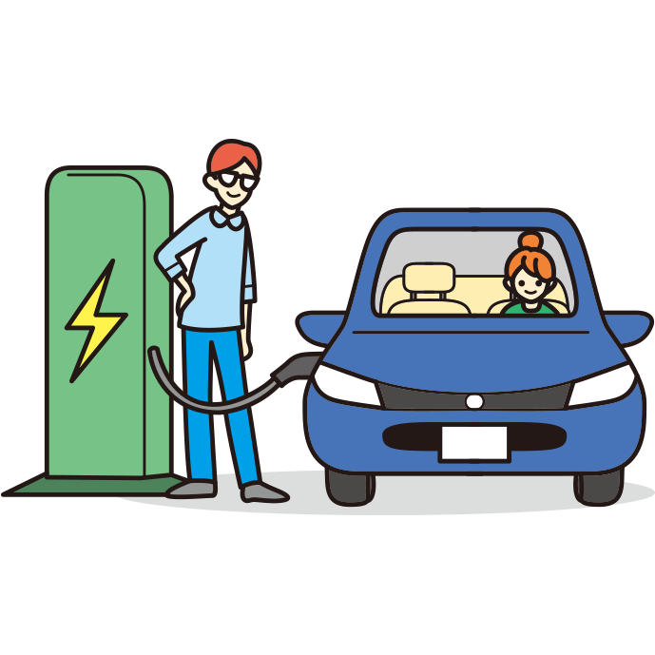
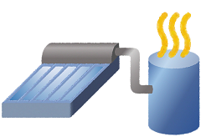

つかう
‥
エネルギーをかしこく
使う（省エネ）
ためる
‥
エネルギーをためる
（蓄エネ）
■家庭用エネルギー管理システム
（HEMS）
年間の効果※１
電気代削減
ＣＯ２削減
8,240円
135kg
つかう
電気の使用状況を見える化し、家電製品をコントロールをして、効果的な省エネ、節電を自動的に行う機器です。
どんな効果があるの
・エネルギーの「見える化」ができる。
使用状況を監視し、傾向がわかるため、電力消費のピークカット
や年間を通じた省エネが可能。
・エネルギーの「一元管理」ができる。
自動で制御できるほか、スマホやタブレット端末、PC
から遠隔操作も可能。
■電気自動車等充給電設備
（V2H）
年間の効果※１
電気代削減
ＣＯ２削減
27,660円
272kg
つかう
電気自動車やプラグインハイブリッド車に搭載されている大容量バッテリーの電力を住宅等へ供給できる機器です。
どんな効果があるの
・電気の安い時間帯にクルマに充電し、電気が必要
な時はクルマから給電し、電気代の削減につながる。
・クルマが、停電時の非常用電源となる。
■住宅用太陽熱利用システム
年間の効果※3
電気代削減
ＣＯ２削減
37,939円
470kg
つかう
太陽の熱を集めて温水や温風をつくり、給湯や冷暖房に利用するシステムのことです。
どんな効果があるの
・電気代、ガス代の削減につながる。
・CO2の削減につながる
【強制循環型システム】
動力ポンプなどを使い、強制的に水などを循環させるタイプです。集熱器を屋根に、貯湯タンクを地上に設置すれば、屋根の補強が必要なくなる場合もあります。
【自然循環型太陽熱温水器】
無動力で水が循環加熱される温水器です。
沸いたお湯は貯湯タンクにとどまり、翌朝までほとんど冷めません。貯湯タンクは集熱器の上部にあります。
※１ 出典：あいち脱炭素ライフNAVI
（わたしたちにできること）
※２ 出典：環境省ゼロカーボン
アクション30（レポート2021）
※３ 出典：（一社）ソーラーシステム振興協会
CO2
スギの木が一年間に吸収する二酸化炭素の吸収量は1本あたり8.8kgと言われています。
CO2
CO2
出典 林野庁「森林はどのぐらいの量の二酸化炭素を吸収しているの？」
Page.0７

Slide 8

よくあるご質問
■ 補助金の残額が知りたい
知立市ホームページで公開をしています。
残額がなくなり次第終了となりますので、お急ぎの場合はお電話にてゼロカーボン推進係（裏面お問合せ先）までお尋ねください。
■ 他の補助金と併用は可能か
併用は可能です。ただし、この補助金は愛知県との協調補助であるため、愛知県の財源を含む他の補助金を受けている場合は、申請ができない場合があります。事前にゼロカーボン推進係（裏面お問合せ先）までご相談ください。
■ 郵送での申請はできないか
窓口受付時に審査を行うため、郵送での申請は受け付けていません。書類の提出は、ご本人でなくても可能ですので、どなたか代理の方を立てていただき、提出をお願いします。
■ 複数の補助対象設備を組み合わせて申請可能か
対象設備が重複しない限り、組み合わせは可能です。
たとえば一体的導入（太陽光発電設備＋ＨＥＭＳ＋蓄電池）【４６万円】の申請に、家庭用燃料電池システム（エネファーム）【５万円】は追加可能ですが、定置用リチウムイオン蓄電システム（蓄電池）【蓄電池】は、すでに一体的導入の対象設備に含まれていますので追加できません
■ 工事が既に始まってしまっているが申請できないか
工事着工後の申請はできません。工事着工の10日前までに申請書を提出してください。複数の補助対象設備がある場合、補助対象設備のうち最も早く着手する工事の10日前までに申請をしてください。
その他ご不明な点は、ゼロカーボン推進係（裏面お問合せ先）まで
ご連絡ください。
Page.0８

Slide 9
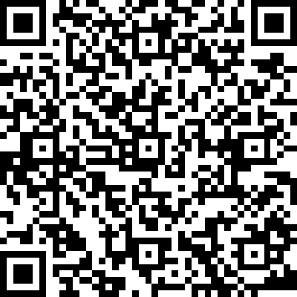
ホームページのご案内
知立市HP
補助金のご案内HP
（要綱、様式、予算残額等）
https://www.city.chiryu.aichi.jp/soshiki/shimin/kankyo/gyomu/hojyokin/ontaisetubi/1646878798722.html
ＭＥＭＯ
Page.0９

Slide 10
お問合せ先
知立市役所環境課ゼロカーボン推進係
〒 ４７２－８６６６
知立市広見３丁目１番地
電話 0566－95－0154（直通）
メール kankyo@city.chiryu.lg.jp

